Slide 1

FENIX: Enabling In-Network DNN Inference with
FPGA-Enhanced Programmable Switches
Xiangyu Gao¹, Tong Li², Yinchao Zhang¹, Ziqiang Wang³, Xiangsheng Zeng⁴, Su Yao¹, Ke Xu¹
¹Tsinghua University
²Renmin University of China
³Southeast University
⁴Huazhong University of Science and Technology
NSDI’26

Slide 2
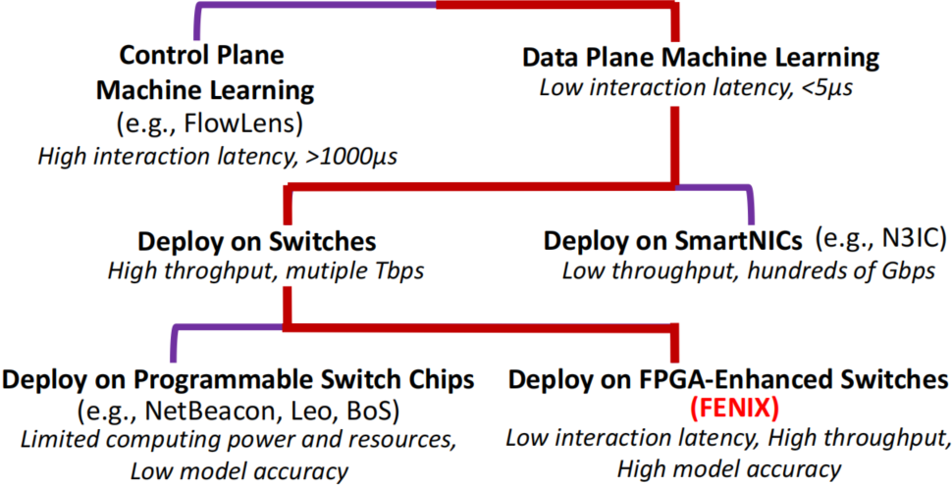
Background 不同平台的网内推理时延、吞吐情况
基于控制面的在网推理: FlowLens(NDSS’21)等
  (1) 控制面灵活性强；(2) 资源较为充足
  (1) 控制面、数据面交互时延长：ms级
基于智能网卡的在网推理：N3IC(NSDI’22)等
  (1) 端侧CPU卸载到智能网卡，减少时延
  (1) N3IC只有40Gbps，最新NIC也只有400Gbps << Switch ASIC 4-12Tbps
基于可编程数据面的在网推理：NetBeacon(Security’23)、BoS(NSDI’24)、Leo(NSDI’24)等
  (1) 吞吐高，可以达到Tbps级；(2) 处理时延短，只需要纳秒级的处理时延
  (1) 计算资源受限；(2) 存储资源受限

Slide 3
Motivations & Challenges FPGA网内推理优势、挑战及目标
FPGA网内推理优势
  可部署模型大小以及计算能力显著强于Tofino可编程交换机
  平台可编程灵活性更强，支持Vitis HLS(硬件支持的C++) -> Verilog映射
FPGA、Tofino可编程交换机协同推理挑战及动机
  现有的可编程交换机支持Tbps吞吐，而最新的FPGA设备只有数百Gbps
  无法时刻将交换机流量卸载到FPGA设备上做推理
FENIX执行目标
  低时延：FPGA+ASIC协同推理实现微秒级时延
  高吞吐：ASICs线速处理流量、提取特征，并基于采样的方式在ASIC和FPGA之间通信
  高精度：FPGA上采用固定点(INT8)量化，精度接近离线模型

Slide 4
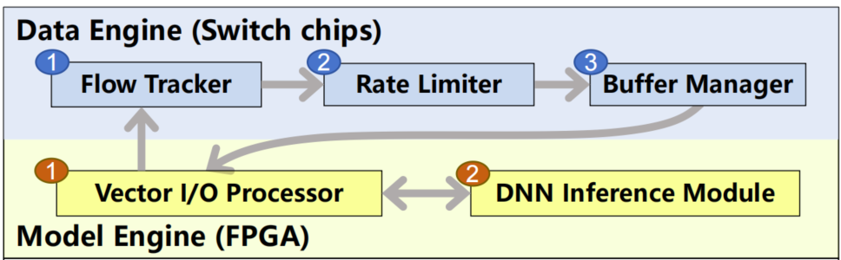
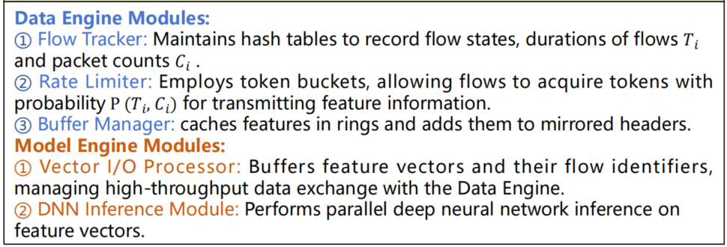
Overview
Flow Tracker：跟踪每流状态及推理结果
RateLimiter：采用令牌桶算法控制每流发送特征速率，避免FPGA被大量数据淹没
Buffer Manager：使用环形缓冲结构保存前几个数据包的特征信息
Vector I/O Processor：Data/Model Engine数据交互，缓存特征向量和流标识符
DNN Inference Module：执行DNN深度神经网络推理
Tofino ASIC：Data Engine for feature extraction
FPGA：Model Engine for DNN Inference

Slide 5
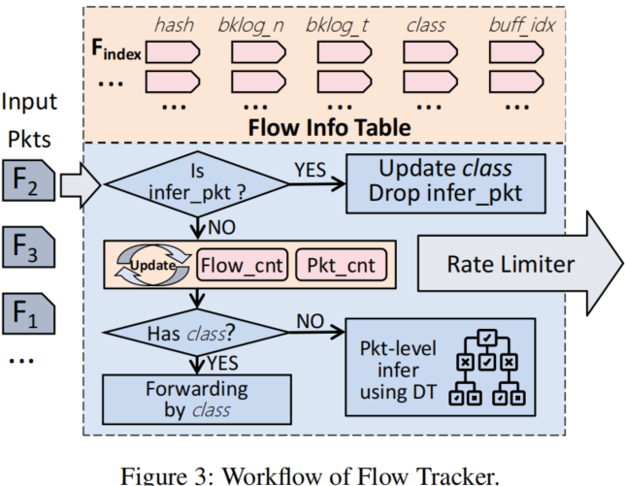
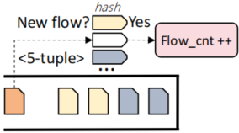
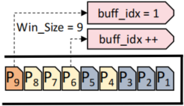
Data Engine FlowTracker
组件1：FlowTracker (跟踪网络状态流、每流推理决策)
  hash：五元组哈希值，作为流键的唯一索引值
  bklog_n、bklog_t：跟踪特征发送间隔内的数据包数和持续时间
  class：记录从Model Engine中传来的流推理结果
  buff_idx：记录环形缓冲结构中的流位置索引

Slide 6
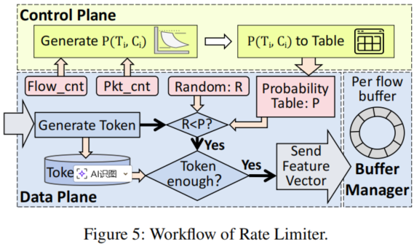
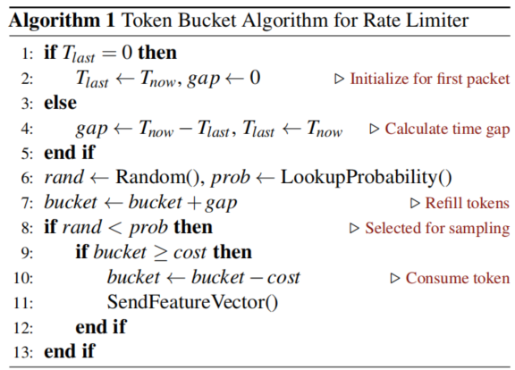
Data Engine Rate Limiter
组件2：Rate Limiter (控制ASIC-FPGA交互，避免FPGA过载的同时保证流的公平性)
  P(T_{i}, C_{i})为推理概率，T_{i}为距离流i上次特征传输间隔时间，C_{i}为流i间隔内的传递包数
  (1) 高速流=>prob小=>更难拿到token；(2) 低速流=>prob大=>更容易拿到token
  控制令牌桶的大小不超过队列长度，吸收突发流，避免丢包

Slide 7
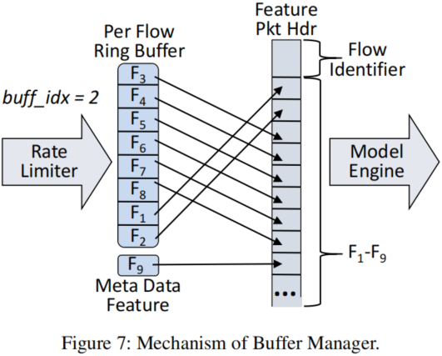
Data Engine Buffer Manager
组件3：缓冲区管理 (为每条流暂存最近几个连续包信息)
  buff_idx指出需要存取的流ID索引
  从SRAM寄存器中取出对应特征信息打包到数据包中传递给Model Engine进行推理

Slide 8
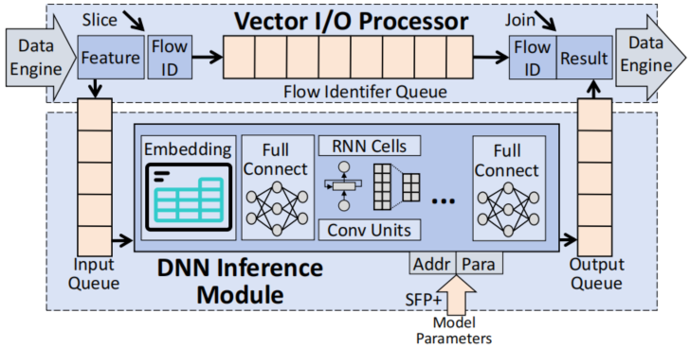
Model Engine Vector I/O Processor & DNN Inference Module
组件1：Vector I/O Processor (提取流标识符、关联特征向量)
  异步输入输出队列，输出队列和流标识符队列不空即可组包发送推理结果
组件2：DNN Inference Module
  使用硬件友好的INT8量化保存模型权重参数

Slide 9
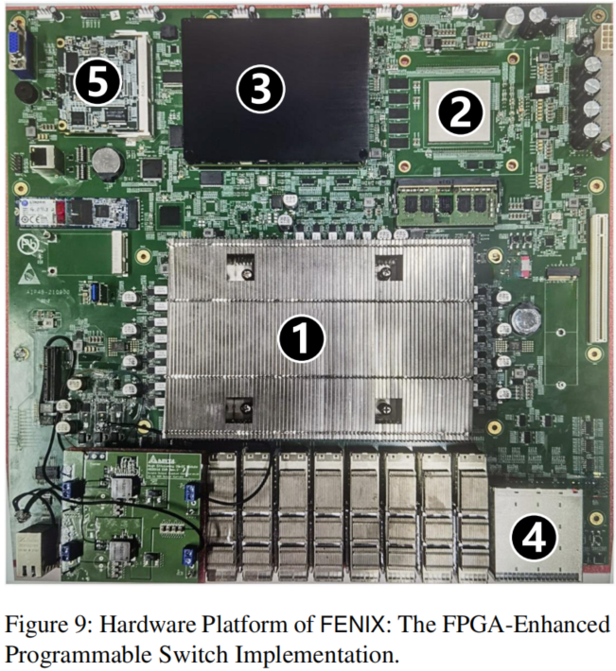
Implementation
单板上融合FPGA和Tofino芯片
使用22层高性能PCB(printed circuit board)
使用反钻技术保证芯片之间的连接速率
① Tofino2芯片: 20 stages, 25MB SRAM, 1.28MB TCAM
② Xilinx ZU19EG FPGA芯片: 80Mb片上内存, 1143450
个逻辑处理单元
③ 控制面CPU: 管理Tofino芯片, 包括配置/监控等
④ 4端口FPGA面板: 10G/25G外部链路通信
⑤ BMC模块: 硬件状态监控、远程状态管理等

Slide 10
Implementation
实验环境配置
  Tofino可编程交换机芯片：SDE version 9.8.0
  FPGA芯片：Vivado and Vitis HLS for FPGA (C++ => Verilog)
  各模块工作量统计
    Data Engine：1500行P4代码实现三个核心组件
    Model Engine：1000行HLS代码实现两个核心组件
    模型训练/测试/量化等：1500行Python代码 + 1000行C++代码
    控制面概率表计算：300行Python代码
    性能仿真测试代码：800行Python代码
模型训练与量化
  使用包长度、包到达时间间隔作为模型推理时间
  使用Vitis-AI将浮点权重量化到INT8位宽

Slide 11
Evaluation
对比方案设计
  FENIX-CNN-FLOW：3层CNN卷积层 + 2层全连接层，多数投票角出最终分类结果
  FENIX-RNN-FLOW：1个RNN神经元 + 1层输出层，使用最终的隐藏状态分类
  FlowLens (NDSS’22)：控制面实现推理逻辑
  FENIX-CNN-PKT：结构一样，使用CNN按照包级别统计分类准确率情况
  FENIX-RNN-PKT：结构一样，使用RNN按照包级别统计分类准确率情况
  NetBeacon (Security’23)：多阶段模型，每个阶段模型参数为3 trees, depth 7
  Leo (NSDI’24)：22层, 最大1024叶子结点决策树做分类
  BoS (NSDI’24)：9bits隐藏状态，8个GRU单元，6bits嵌入做二值化GRU网络推理
  N3IC (NSDI’22)：智能网卡上实现二进制MLP
数据集
  (1) 加密数据流：ISCXVPN2016；(2) 恶意流量检测：USTC-TFC2016

Slide 12
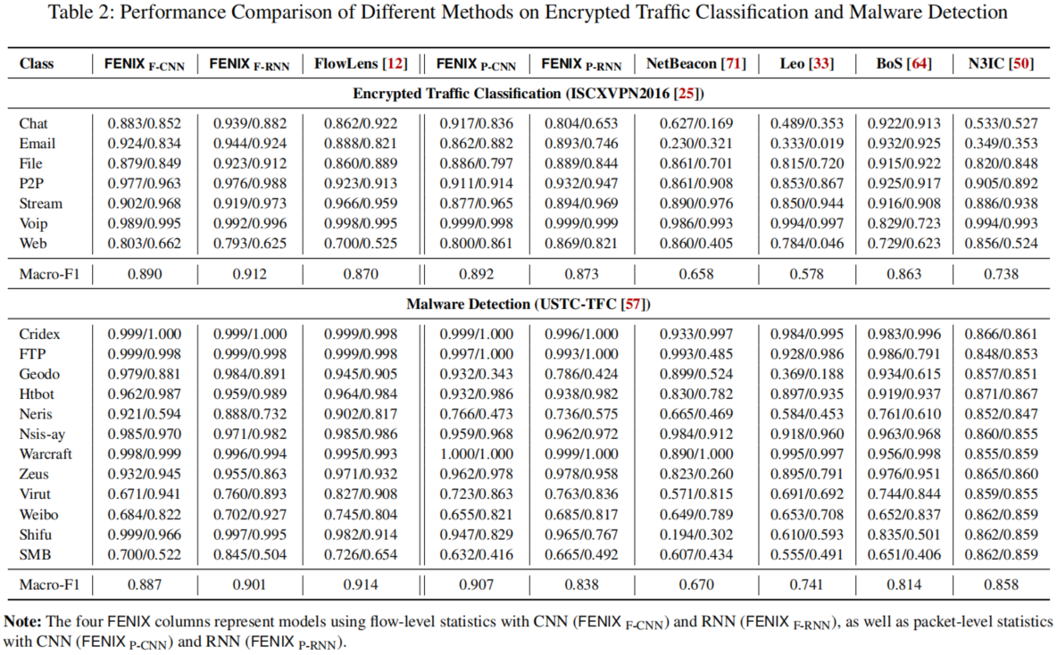
Evaluation
真实数据集条件下的分类准确率/召回率

Slide 13
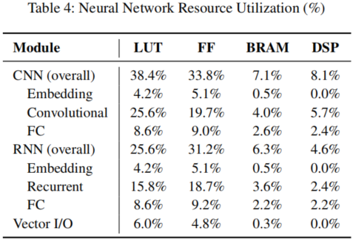
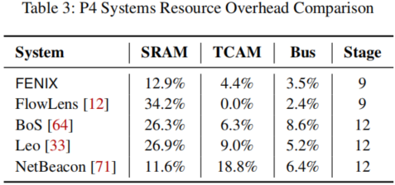
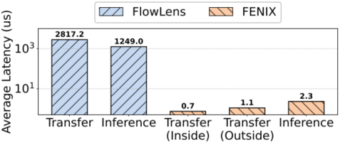
Evaluation
交换机资源使用率情况
FPGA资源使用情况
传输和推理时延情况

Slide 14
高速流量生成 多类型攻击
扫段攻击：持续性扫描一段连续地址空间
  (1) 扫描IP地址段：扫描指定网段内的所有IP地址
  (2) 扫描端口区间：扫描一个制定的端口区间范围
  (3) 扫描特征值区间：规律性的发送不同包大小、间隔、序列号
脉冲攻击：一定时间范围内呈现周期性/突发性攻击
  (1) 瞬时速率高；(2) 持续时间短，呈现周期性的突发；(3) 流量统计方差大
多矢量攻击：交替使用不同攻击形态
  (1) 多攻击类型交替/混合攻击，Scan + Flood + Pulse + ......
  (2) 每种攻击类型控制流数、持续时间以及间隔时间

Slide 15
高速流量生成 时变特性
速率时变
  (1) 突发时变：包计数，每发出m个包后，停发n个包，控制突发速率
  (2) On-Off时变：记录时间戳，指定时间范围内的模版包不更新状态
  (3) 高/低速流时变：运行时动态修改Meter的速率参数
包间隔时变
  控制状态包发送时间间隔，使用时间戳粗控包发送时间间隔
包大小分布时变
  不同时段使用不同size分布，发送不同大小的ACK、DATA模版包
流级结构时变
  (1) 控制不同时段发送的流数量
  (2) 控制长流和短流比例（需要额外的字段标识）

Slide 16
高速流量生成 时变特性
攻击流量生成类型时变
  (1) 不同时段执行不同的攻击流量生成任务
  (2) 控制每个流量攻击任务的持续时间长短

Slide 17
高速流量生成 DDos时变攻击
扫段攻击[1]：攻击流量在时间维度上不断切换攻击目标或攻击资源段
  (1) 扫描IP地址段：扫描指定网段内的所有IP地址
  (2) 扫描端口区间：扫描一个制定的端口区间范围
  (3) 扫描系统资源段：扫描CPU、内存、缓存或队列等资源
脉冲攻击[2]：攻击流量在时间上呈现“开—关”或周期性爆发的脉冲形态
  (1) 瞬时速率高，平均攻击率低，难以在时域中被识别
  (2) 持续时间短，呈现周期性的突发，迅速耗尽资源[3]
多矢量攻击[4]：攻击的“手段与特征空间”随时间发生变化或叠加，而不仅仅是流量规模的变化
  (1) 多攻击类型交替/混合攻击，Scan + Flood + Pulse + ......
  (2) 每种攻击类型控制流数、持续时间以及间隔时间
[1]The crossfire attack. IEEE symposium on security and privacy 2013 .
[2]On a new class of pulsing denial-of-service attacks and the defense. NDSS 2005.
[3]Filtering of shrew DDoS attacks in frequency domain. LCN 2005.
[4]A novel feature-based framework enabling multi-type DDoS attacks detection. World Wide Web 2023.

Slide 18
高速流量生成 时变特性
速率时变
  (1) 突发时变：包计数，每发出m个包后，停发n个包，控制突发速率
  (2) On-Off时变：记录时间戳，指定时间范围内的模版包不更新状态
  (3) 高/低速流时变：运行时动态修改Meter的速率参数
包间隔和大小分布时变
  (1)控制状态包发送时间间隔，使用时间戳粗控包发送时间间隔
  (2)不同时段使用不同size分布，发送不同大小的ACK、DATA模版包
流级结构时变
  控制不同时段发送的流数量以及长流和短流比例（需要额外的字段标识）
攻击流量生成类型时变
  (1) 不同时段执行不同的攻击流量生成任务
  (2) 控制每个流量攻击任务的持续时间长短

